Slide 1
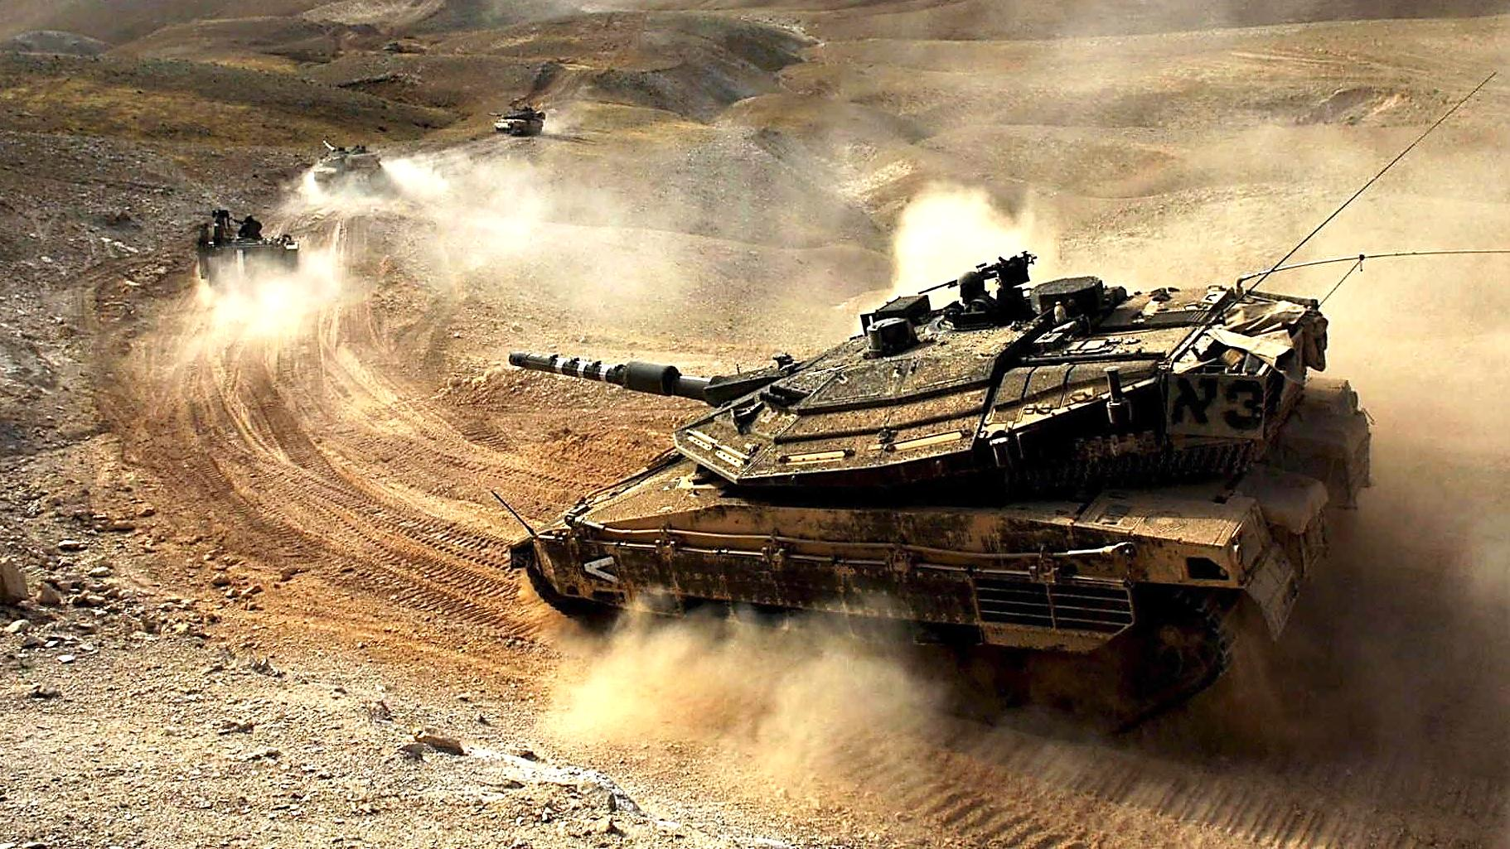

Slide 3
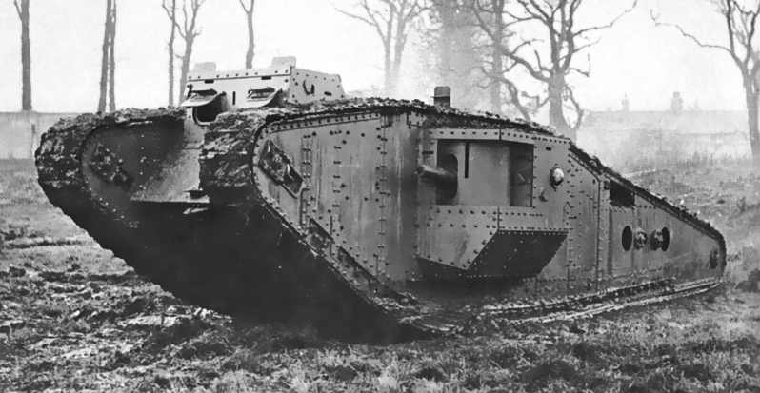
الدبابات ماركة واحد أول دبابات فى التاريخ

Slide 4
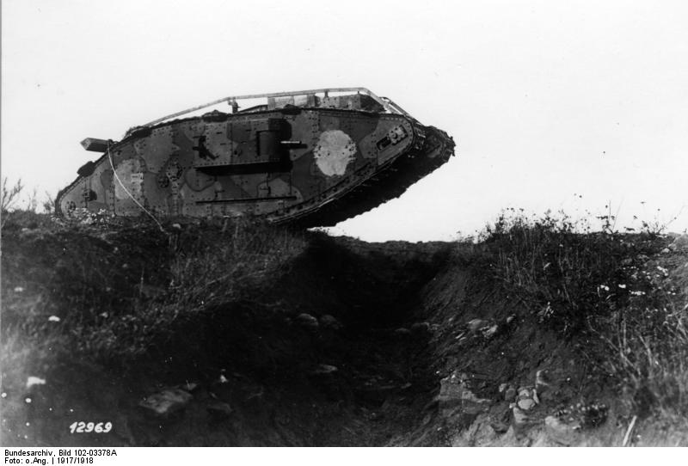
عبور الخنادق و نقل الخطر لأرض العدو

Slide 5
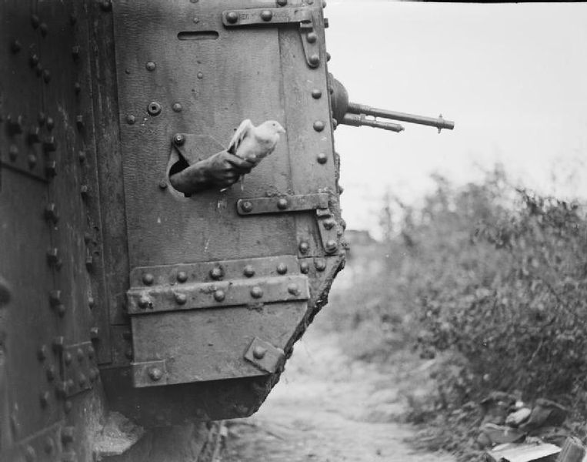
طريقة نقل المعلومات لدبابات الحرب العالمية الأولى

Slide 7
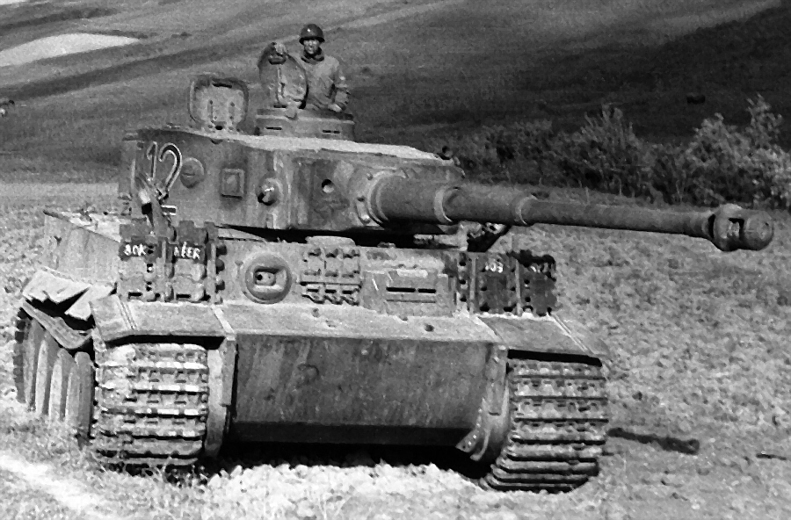
WWII
ظهور تصنيف الدبابات حسب الوزن و المهمة

Slide 8
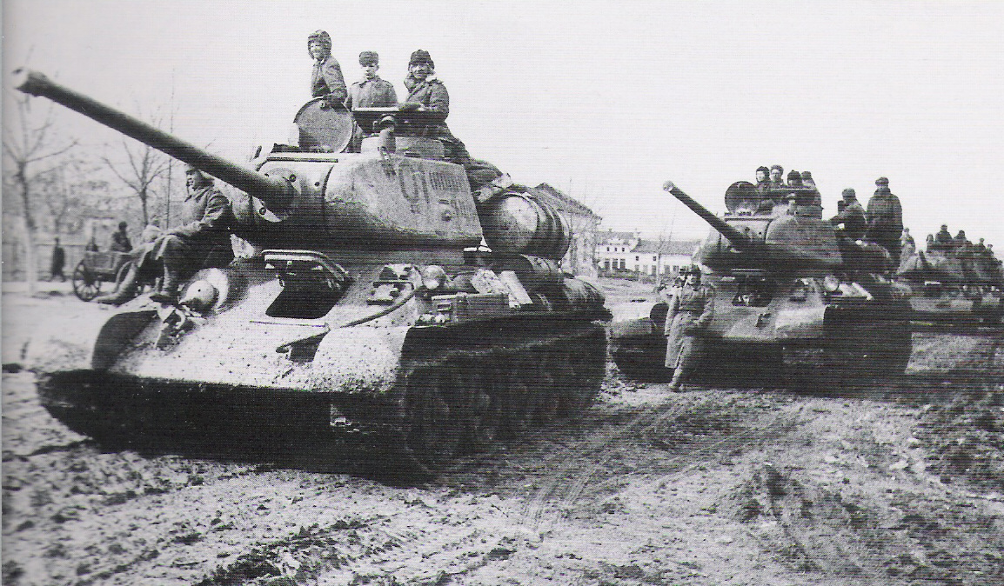
بداية الإعتماد على الدرع المائل درع مائل = مساحة مقطع أكبر لنفس الوزن

Slide 9
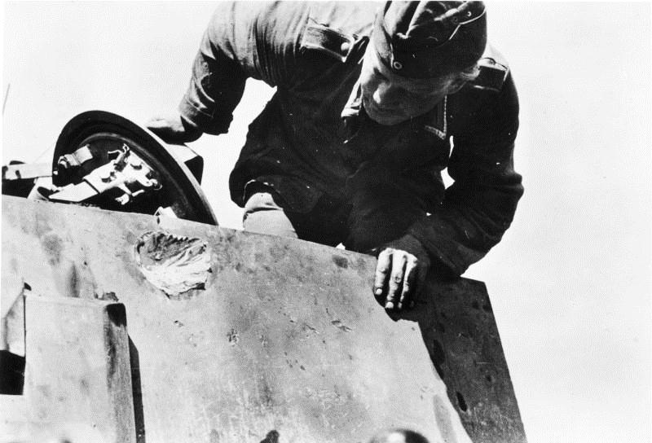
فشل إختراق تدريع الدبابات الثقيلة
فقط بسبب سمك التدريع

Slide 10
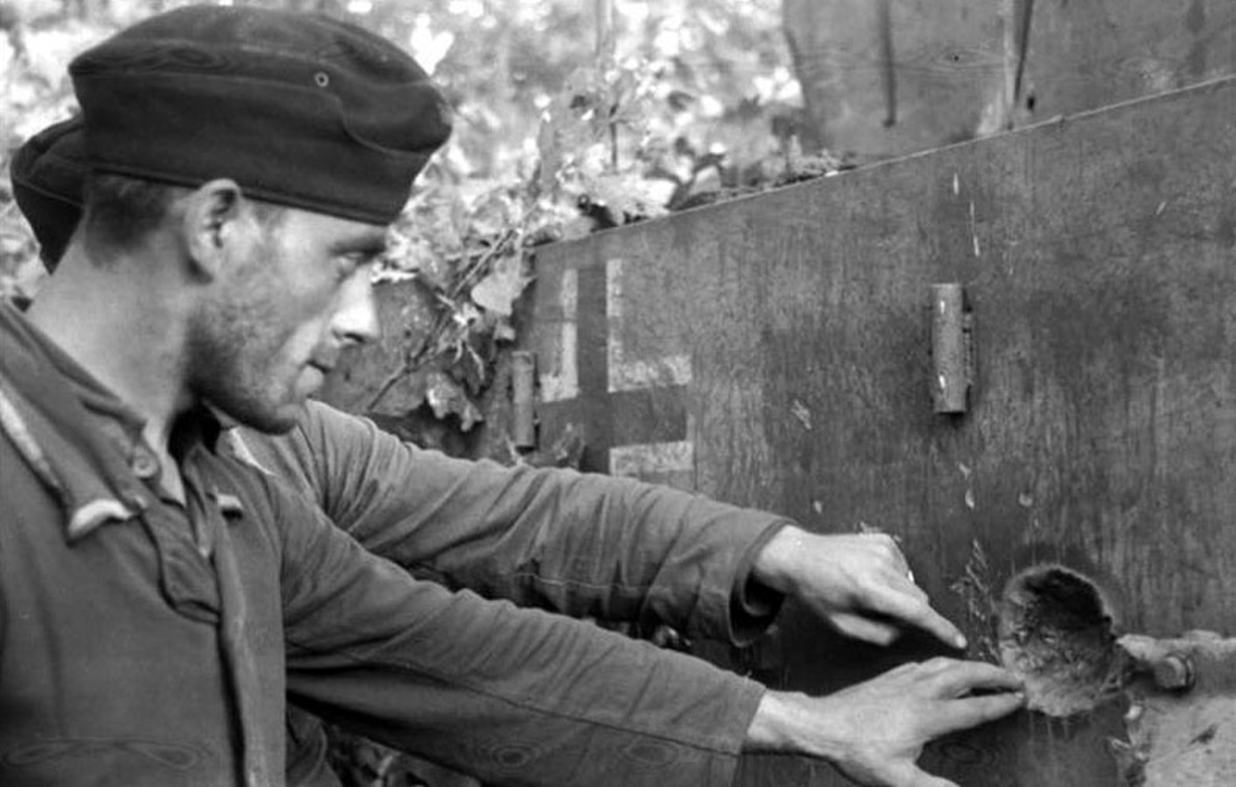

Slide 11
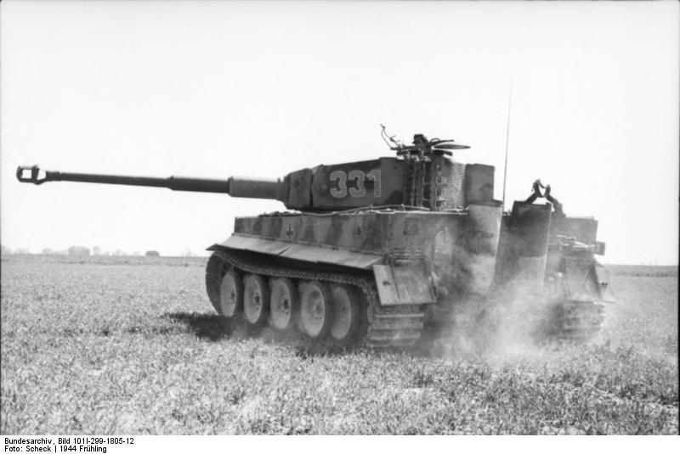

Slide 13
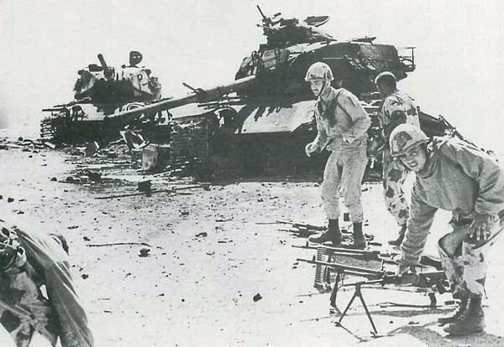
الحرب الباردة
ظهور خطورة الأسلحة الخفيفة المضادة للدبابات

Slide 14
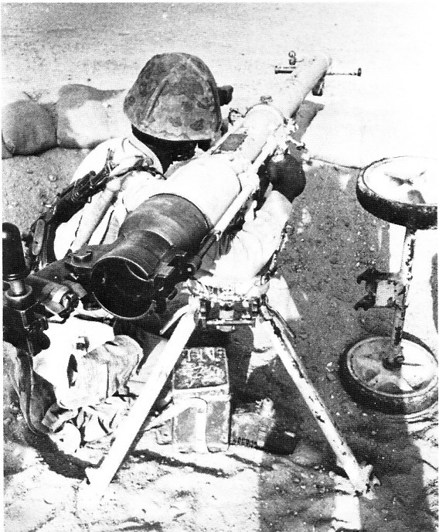
مدفع عديم الإرتداد مصرى سببت الأسلحة الخفيفة للجنود خسارة 340 دبابة فى معركة واحدة

Slide 15
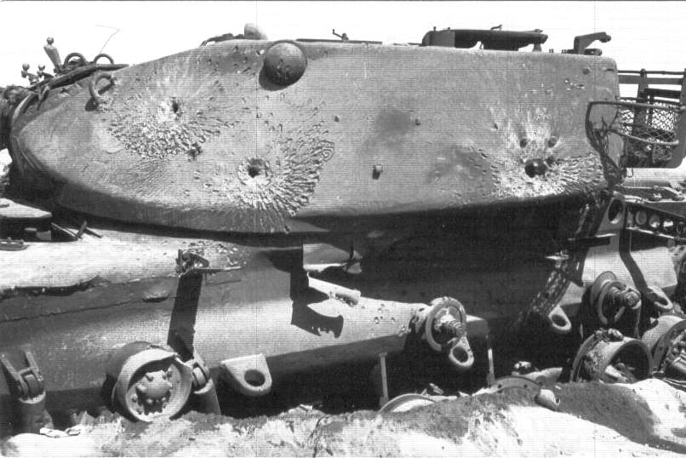

Slide 17
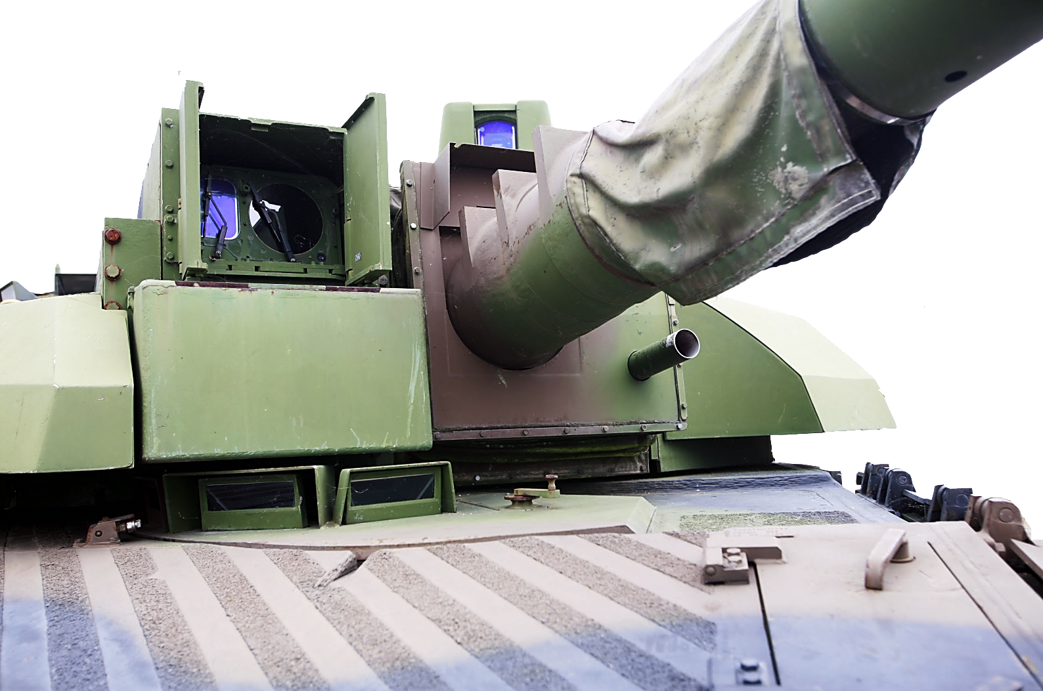
THERMAL SIGHTS
FCS
نظام
إدارة
النيران
دبابة
LECRERC

Slide 19
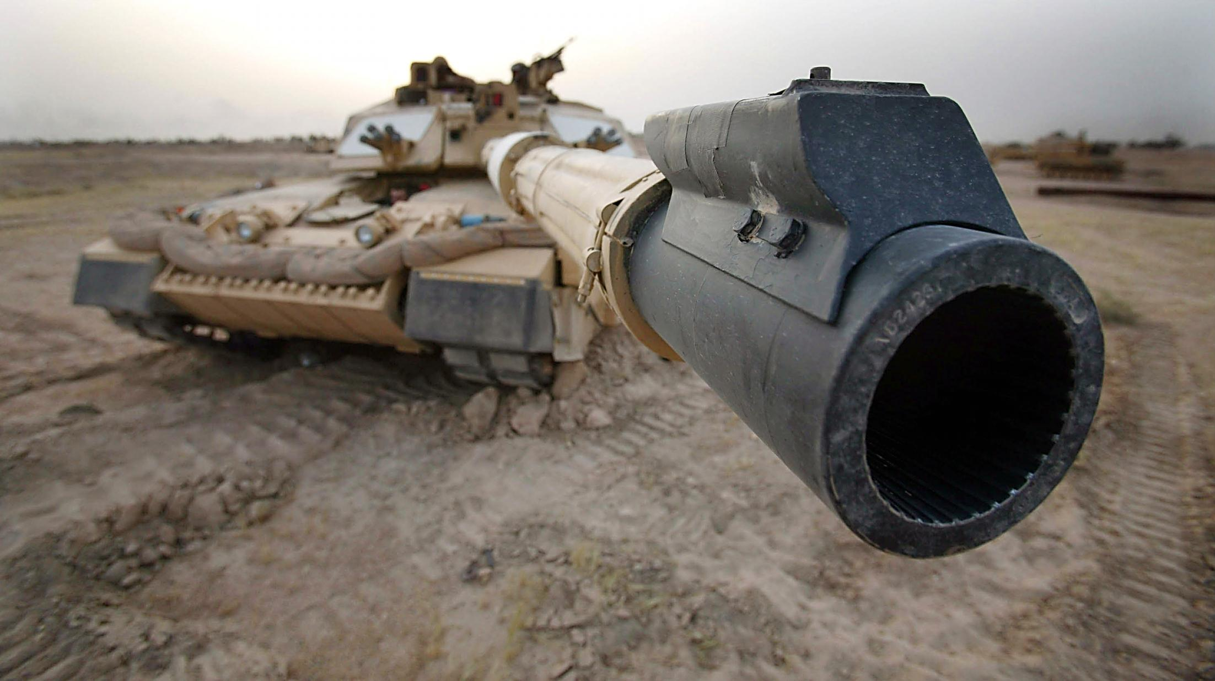
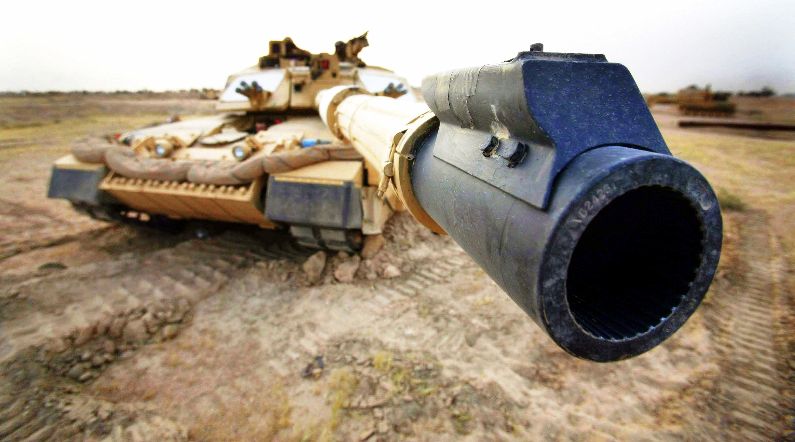
FIRE
POWER
MAIN GUN

Slide 20
FIRE POWER
MAIN GUN
تستخدم الدبابات الأمريكية مدافع ملساء لتوفير القدرة على SABOTإستخدام ال

Slide 21
القدرة النيرانية
المدفع الرئيسي

Slide 22
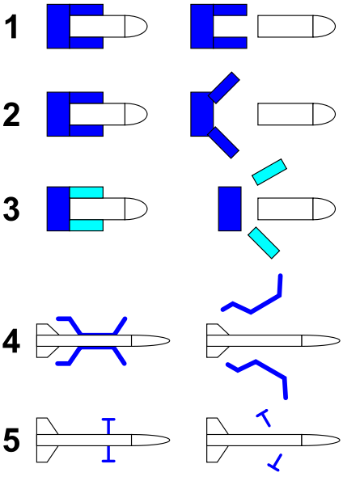
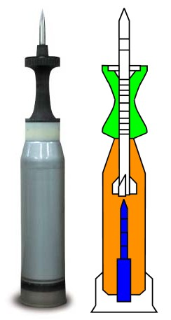
القدرة النيرانية
المدفع الرئيسي

Slide 23
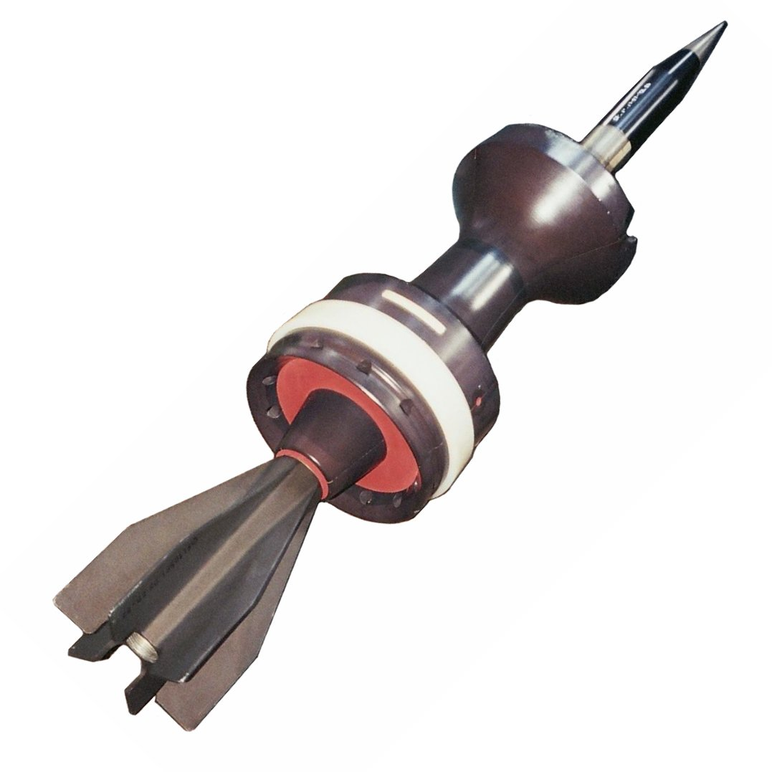
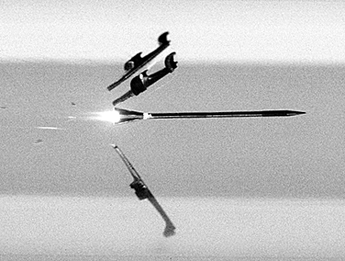
القدرة النيرانية
المدفع الرئيسي

Slide 24
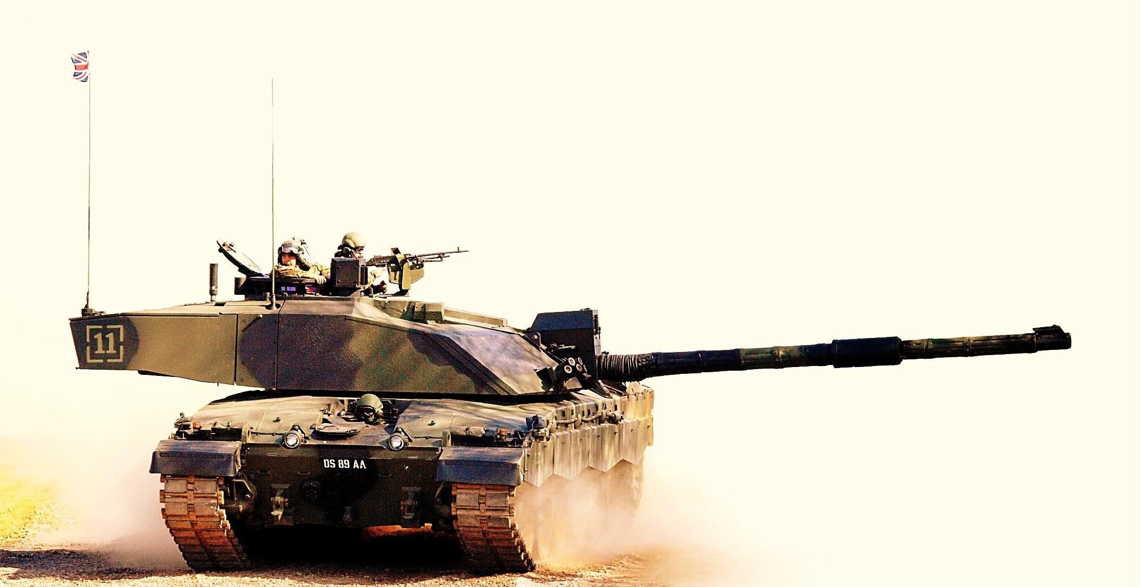
FIRE POWER
MAIN GUN
تستخدم الدبابات البريطانية مدافع مخشخنة و بذلك تعتمد على الذخائر التقليدية
الخشخنة توفر
الدقة و المدى

Slide 25
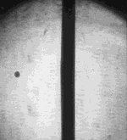
FIRE POWER
MAIN GUN
تستخدم الدبابات البريطانية مدافع مخشخنة و بذلك تعتمد على الذخائر التقليدية
الخشخنة توفر
الدقة و المدى

Slide 26
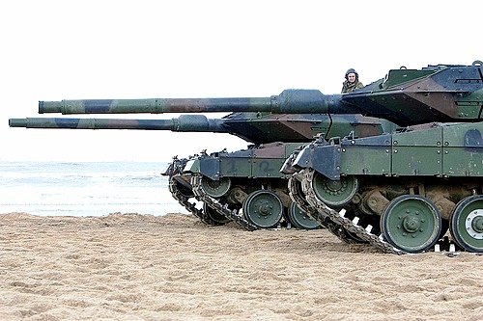
القدرة النيرانية
المدفع الرئيسي
إتجهت ألمانيا لإستخدام مدفع L66 CALIBRE بطول 6،6 متر
زيادة طول الماسورة يعني زيادة القوة الحركية

Slide 27
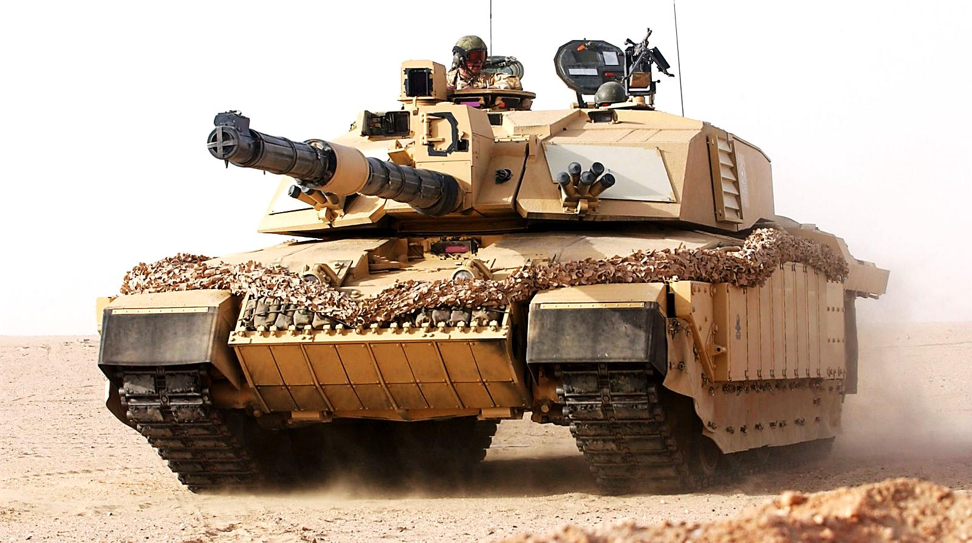
الدبابة تشالنجر صاحبة الرقم القياسي لأبعد إصابة قاتلة
5000

Slide 29
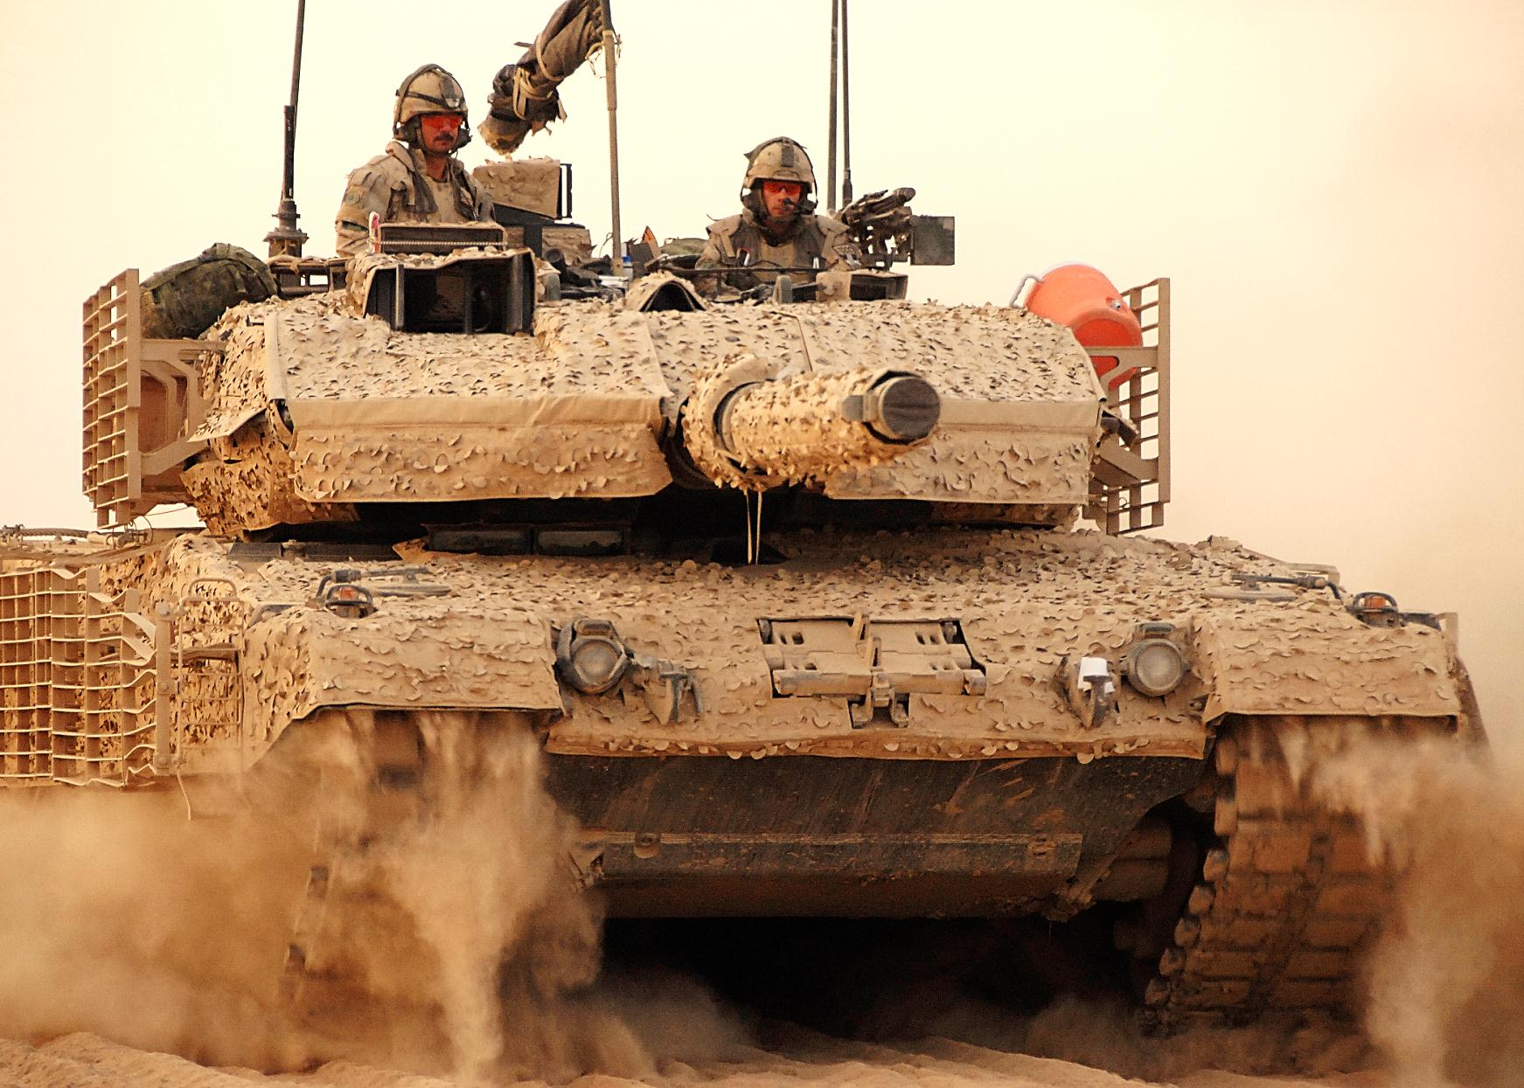
SLAT ARMOR
دروع
شبكية
دبابة
Leopard 2

Slide 30
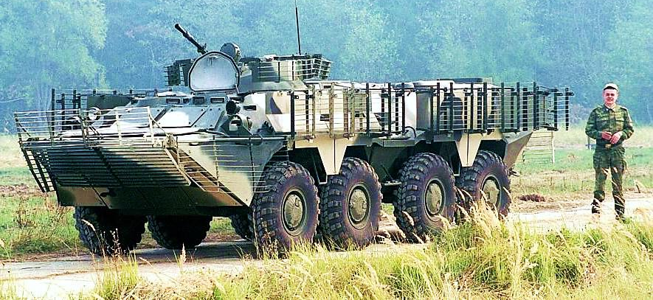
SURVIVABILITY
SLAT ARMOR

Slide 31
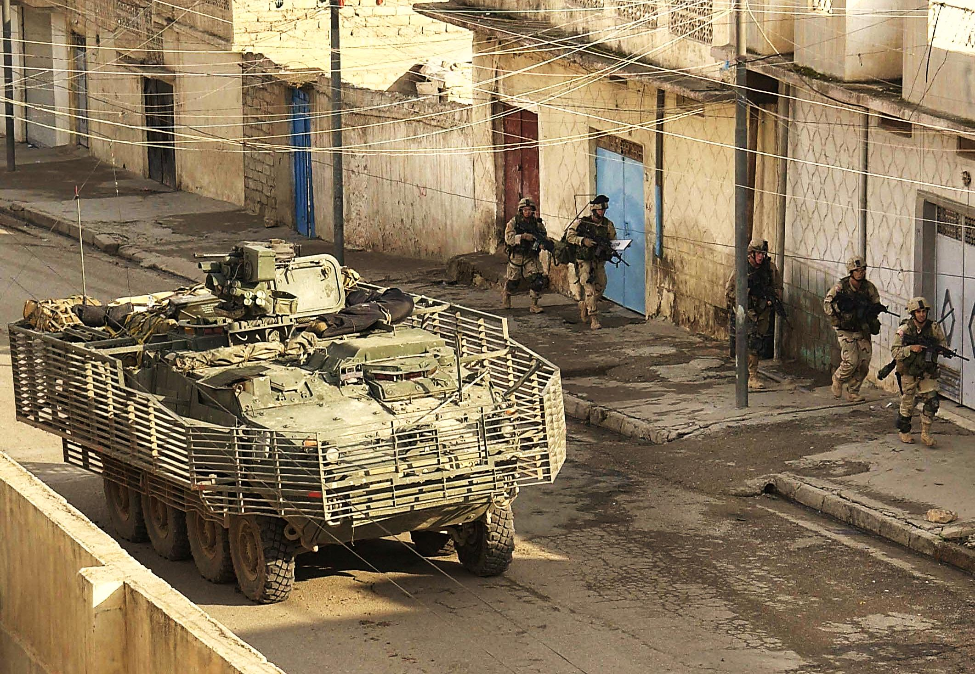
تم تزويد معظم المركبات بالدروع الشبكية فى المناطق المدنية

Slide 32
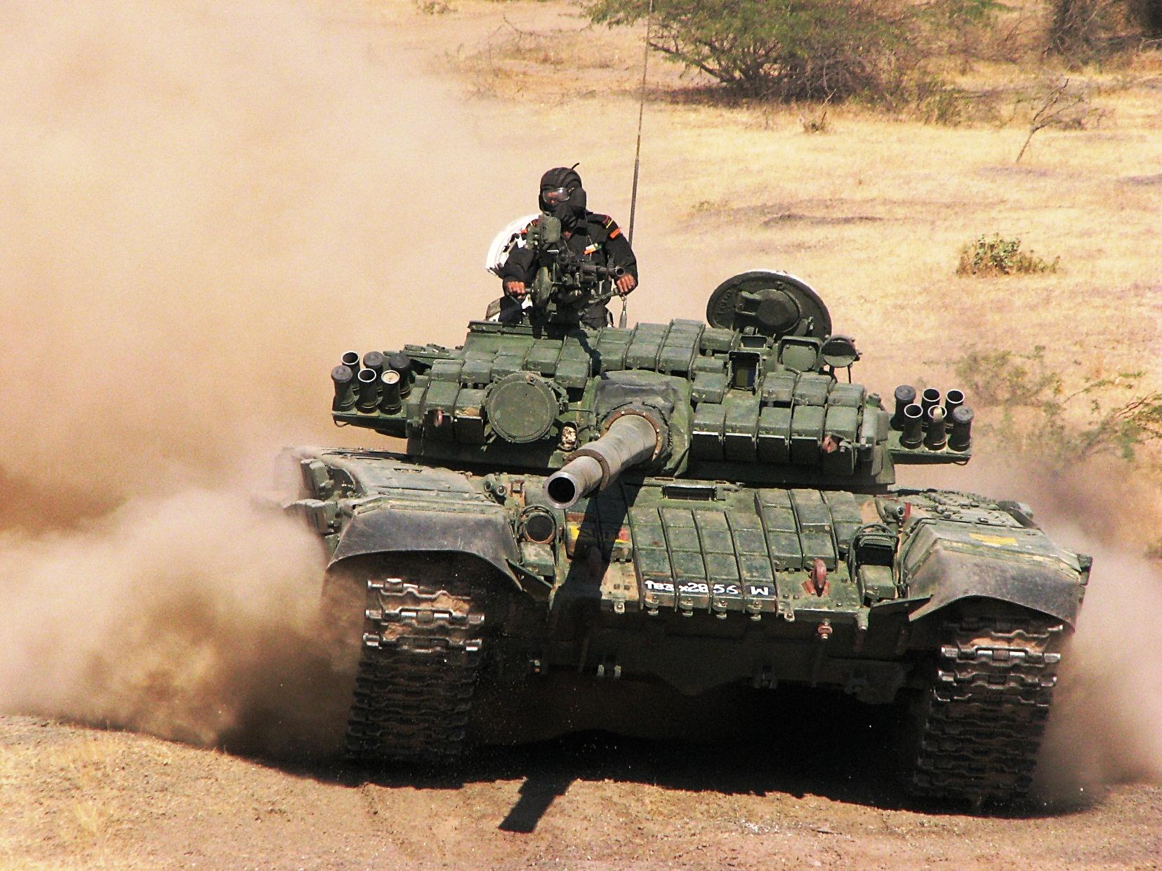
EXPLOSIVE
REACTIVE ARMOR
دروع
تفاعلية
إنفجارية
دبابة
T-72

Slide 33
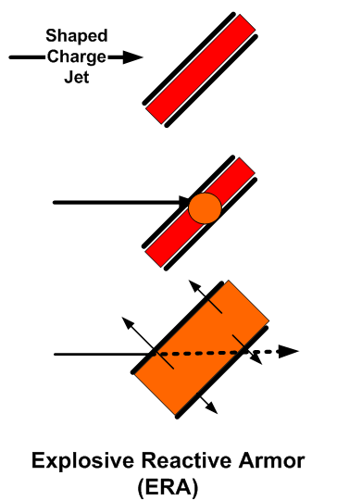
SURVIVABILITY
ERA
فكرة عمل الدروع التفاعلية الإنفجارية

Slide 34
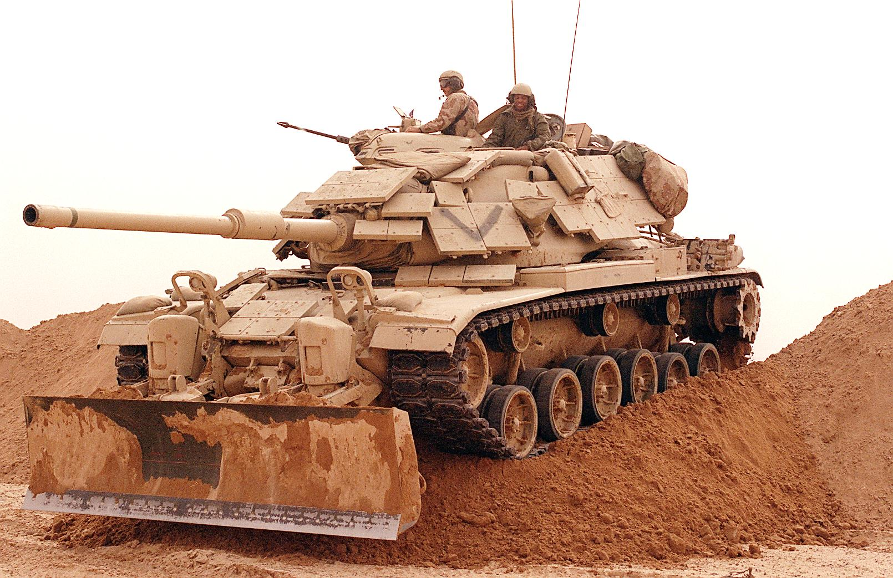
القدرة على البقاء
ERA
زودت أمريكا دباباتها القديمة بدروع تفاعلية لتجهيزها لحرب الخليج الأولى

Slide 35
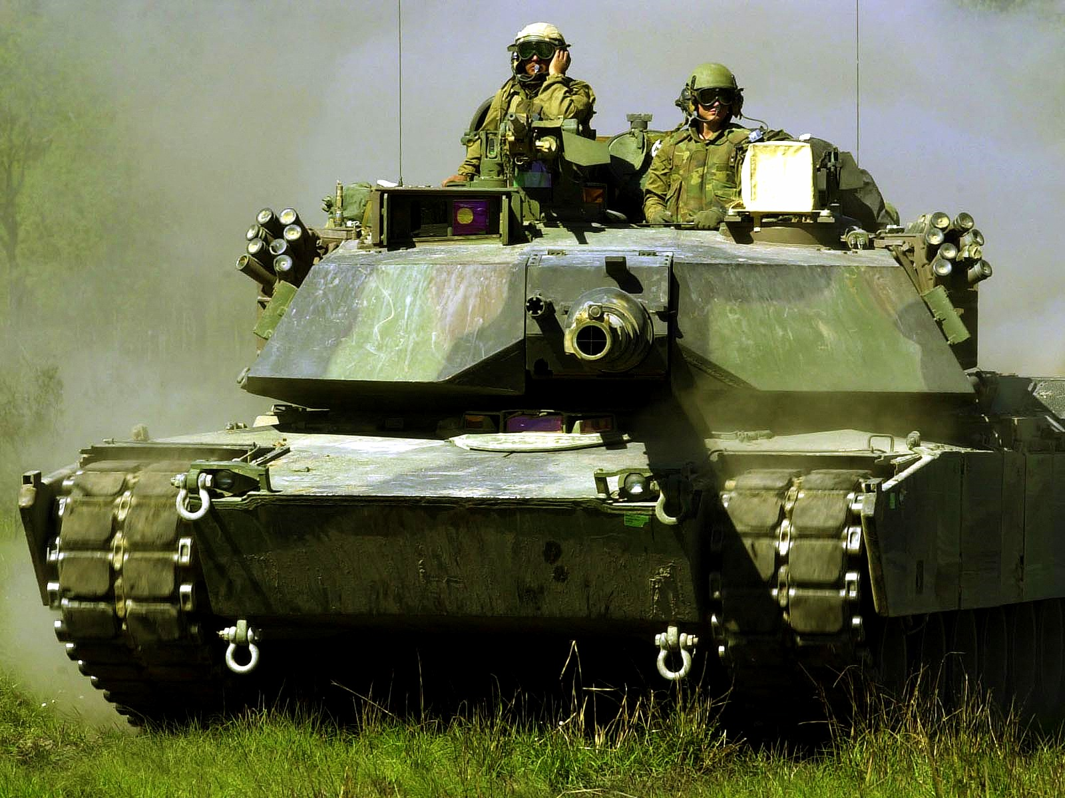
ACTIVE
PROTECTION
SYSTEM
نظام
حماية
نشط
دبابة
Abrams M1A1

Slide 36
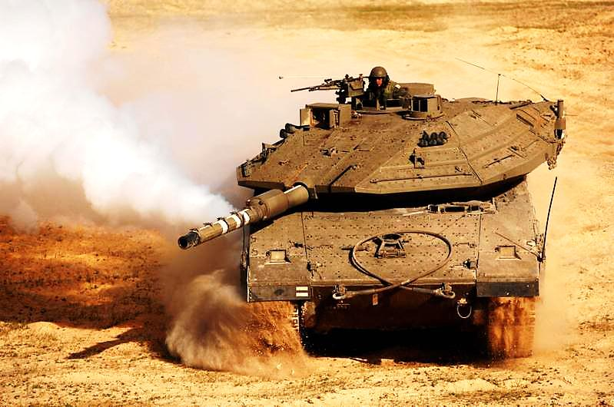
SURVIVABILITY
APS
HARD KILL
تدمير التهديد قبل حدوث التصادم
SOFT KILL
تفادي حدوث التصادم

Slide 37
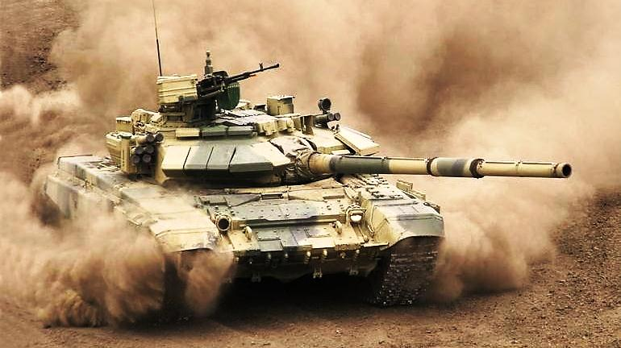
تعتمد الدبابة الروسية
T-90
على نظامي حماية فعالة بإجمالى أربعة درجات حماية

